Slide 1
Wsparcie projektowania i implementacji aplikacji opartych o architekturę CQRS
Michał Aniserowicz
Warszawa, 29.03.2015

Slide 2
Agenda
Architektura CQRS
Problem
Rozwiązanie
Implementacja generatora
Działanie generatora
Podsumowanie

Slide 3
Architektura CQRS
CQRS = Command Query Responsibility Segregation
Zakłada podział wszystkich działań w aplikacji na dwa rodzaje:
zapytanie (query) - działanie wiążące się z odczytaniem danych z bazy danych (lub innego zródła);
komenda (command) - działanie wiążące się z modyfikacją danych.
Działania te są rozłączne – działają na dwóch osobnych modelach danych aplikacji:
model zapytań (Query Model) - model przeznaczony do odczytu danych;
model komend (Command Model) - model przeznaczony do modyfikacji danych.

Slide 4
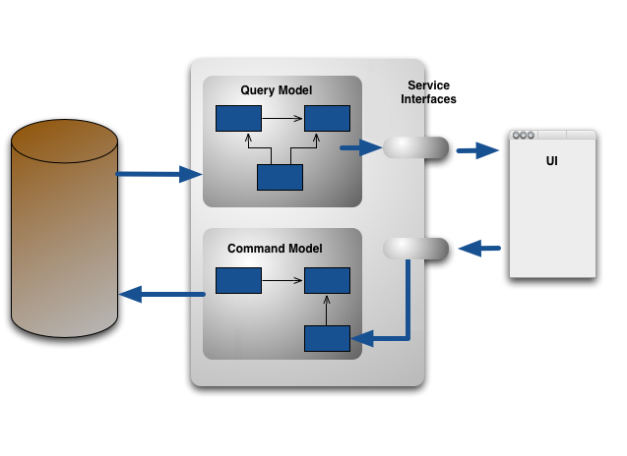
Architektura CQRS: działanie

Slide 5
Architektura CQRS: zalety
Skomplikowana dziedzina aplikacji może być podzielona na dwie prostsze dziedziny, co ułatwia jej zrozumienie.
Zapytania i komendy mogą być wykonywane równolegle, co poprawia wydajność aplikacji.
Zapytania są wykonywane na specjalnie przygotowanych dla nich danych, co ma bardzo pozytywny wpływ na wydajność.
Architektura CQRS dobrze współgra z wzorcem EventSourcing i bazami danych typu NoSQL.

Slide 6
Architektura CQRS: wady
Aby każde zapytanie mogło być obsłużone jak najszybciej, model zapytań musi być w dużym stopniu zdenormalizowany.
Zarządzanie dwoma modelami tej samej dziedziny może sprawiać problemy.
Synchronizacja obu modeli może być kłopotliwa.

Slide 7
Problem
Aby każde zapytanie mogło być obsłużone jak najszybciej, model zapytań musi być w dużym stopniu zdenormalizowany.
Zarządzanie dwoma modelami tej samej dziedziny może sprawiać problemy.
Synchronizacja obu modeli może być kłopotliwa.

Slide 8
[TO REMOVE] Odczytywanie pozycji telefonu
API systemu Android umożliwia odczytywanie pozycji telefonu z trzech źródeł:
GPS,
wspomagany GPS,
odczyt pasywny.
Wyboru zródła odczytu (LocationProvider) dokonuje programista.
Wyboru - na podstawie kryteriów zdefiniowanych przez programistę - może również dokonać system. Kryteria:
wymagana dokładność odczytu,
zezwolenie na uzycie metody, która wiąże się z naliczeniem opłat przez operatora sieci.

Slide 9
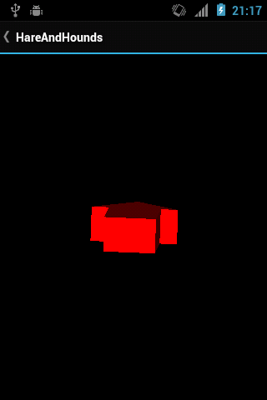
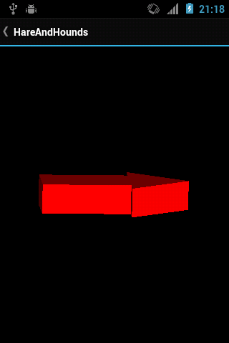
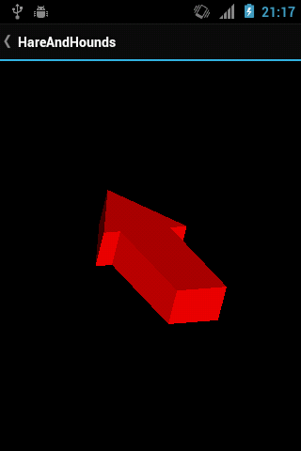
[TO REMOVE] Przykłady obrotów
Przykładowy model poddany obrotom
Telefon trzymany pionowo, skierowany na północ.
Telefon trzymany pionowo, skierowany na zachód.
Telefon skierowany lekko w dół i na prawo od północy.

Slide 10
[TO REMOVE] Podsumowanie
Realizacja koncepcji rzeczywistości rozszerzonej wymaga wykorzystania wielu sensorów zamontowanych w telefonie (GPS, żyroskop, akcelerometr, magnetometr, kamera).
Główne problemy tego typu aplikacji to niedokładność odczytów sensorów i ich zapotrzebowanie na energię.
Klasa SensorManager ma ewidentnie zbyt wiele odpowiedzialności.

Slide 11
Dziękuję za uwagę

